Slide 1

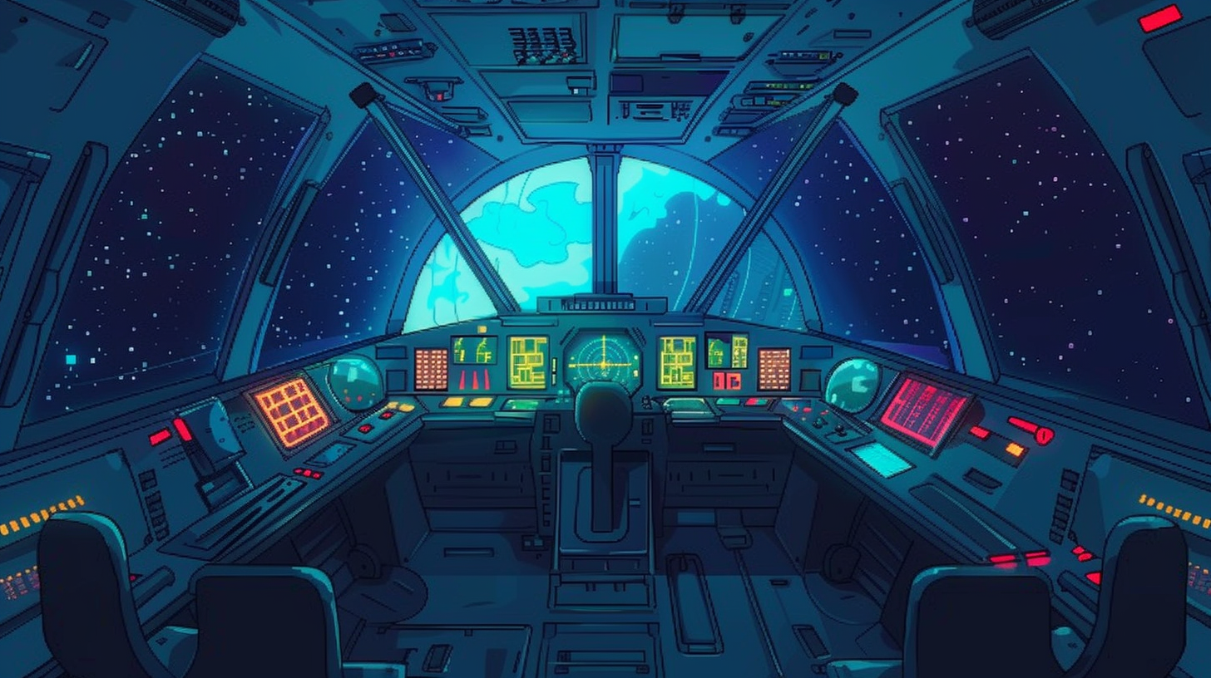









1
5
2
4
3

